Slide 1
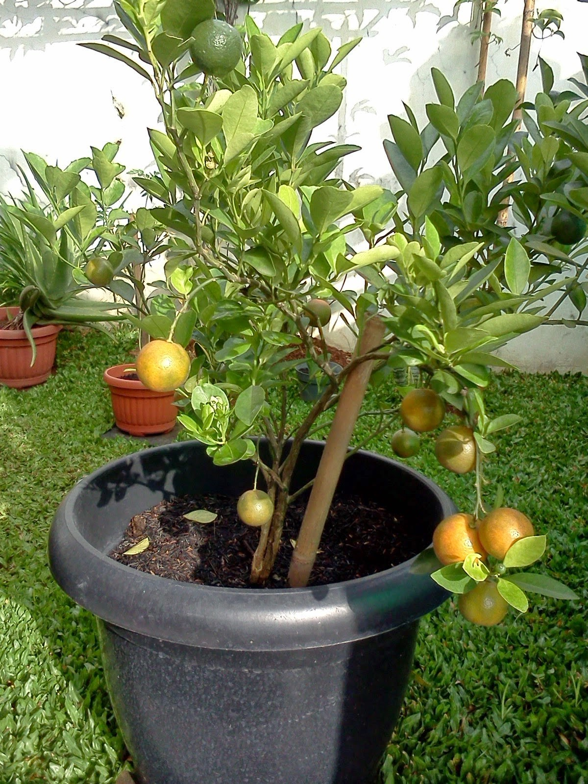
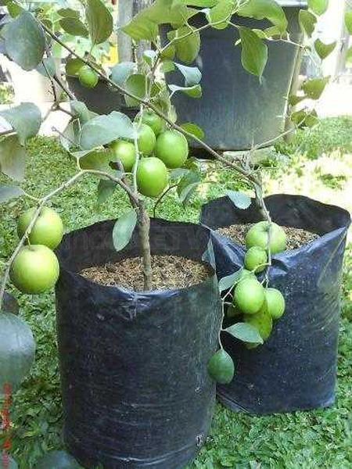
tabulampot
TABULAMPOT
(TANAMAN BUAH DALAM POT)

Slide 2
Tingkat konsumsi buah kita (Indonesia) baru sekitar 40 kg per kapita per tahun, sementara standar minimal FAO 60 kg per kapita per tahun, maka peluang pasar itu masih sangat longgar/besar.
Impor buah kita yang pada tahun terakhir mencapai 230.000 ton per tahun
Dalam bentuk satuan hektar tanaman buah tahunan dengan hasil per hektar 50 ton, maka sebenarnya angka impor itu bisa kita tutup dengan pembukaan kebun buah tanaman tahunan seluas 4.600 hektar.

Slide 3
Manfaat Tanaman Buah
Selain rasanya enak, buah-buahan banyak mengandung serat, nutrisi dan vitamin sangat dibutuhkan untuk kesehatan tubuh manusia.
Khasiat dan manfaat buah-buahan tidak sama persis pada satu jenis buah dan lainnya, namun umumnya mempunyai kesamaan dalam pemenuhan pertumbuhan dan regenerasi sehingga sangat disarankan dan wajib untuk di konsumsi.
Ada berbagai macam cara untuk mendapatkan buah-buahan baik itu dengan membeli maupun dengan menanamnya sendiri.
Cara praktis adalah dengan membeli di pasar-pasar dan penjual buah keliling. Membeli buah dipasar seringkali mempunyai kendala, umumnya mengenai kesegaran dari buah-buahan itu sendiri.
Cara terbaik adalah dengan menanamnya sendiri, dengan demikian tidak hanya kesegaran buah terjaga tetapi juga semua manfaat dari tumbuhan dapat kita diperoleh.

Slide 4
TABULAMPOT
Tanaman buah ditanam menggunakan media dalam pot dikenal dengan istilah tabulampot.
Metode ini bisa dikatakan cukup praktis untuk memecahkan kendala dan persoalan mengenai penanaman pohon buah-buahan dilahan sempit.

Slide 5
Kelebihan tabulampot diantaranya :
Pemanfaatan lahan atau halaman sempit,
Berfungsi sebagai tanaman hias,
Mudah dipindah-pindah tanpa merusak tanaman dan
Dapat diatur masa berbunga dan berbuah.

Slide 6
Tabulampot memiliki banyak kelebihan
Keterbatasan lahan / tidak memungkinkannya lahan untuk ditanami tanaman buah seringkali menjadi kendala untuk bisa memiliki pohon buah favorit yang kita inginkan
Sebagai tanaman hias (Ornamental plant) => memiliki nilai estetika / keindahan yang tinggi, baik dari segi bentuk dan warna akan mempercantik halaman maupun dekorasi interior sebuah gedung dan rumah.
Mudah di pindah-pindah (fleksibel) => akar dari tabulampot tidak berada di dalam tanah, melainkan pada media (umumnya pot dan polybag) sehingga untuk memindahkannya hanya perlu mengangkat dan menggesernya saja.
Mudah mengatur masa panen dan berbuah => pengaturan ang dimaksud adalah mempercepat tabulampot berbuah, meningkatkan intensitas panen hingga dalam setahun mampu berbuah beberapa kali.

Slide 7
Tabulampot :
Membutuhkan seni dan pemahaman lebih terhadap jenis tanaman.
Masing-masing tanaman memiliki karakteristik berbeda,perlakuannya juga berbeda.

Slide 8
Teknik Budidaya Tanaman Teknik pelaksanaan budidaya tanaman adalah:
Penyiapan bahan tanam
Penyiapan media tanam
Penyiapan pot
4. Penanaman 5. Pemeliharaan tanaman meliputi: a. pemupukan b. pengairan d. penyiangan dan pendangiran e. pengendalian hama dan penyakit 6. Pemanenan

Slide 9
PENYIAPAN BAHAN TANAM
PERBANYAKAN VEGETATIF
Keunggulan:
Cepat berbuah (untuk tanaman buah-buahan) 2. Memiliki sifat sama dengan induknya
Kelemahan :
1. Perakaran tidak kuat (setek, cangkok) ] 2. Umur produksi tidak panjang

Slide 10
Manfaat tabulampot
Media tanam tabulampot
Pot untuk tabulampot
Pemilihan tanaman tabulampot
Penanaman
Pengairan
Pemangkasan tanaman tabulampot
Pemupukan tabulampot
Pergantian media tabulampot

